Slide 1
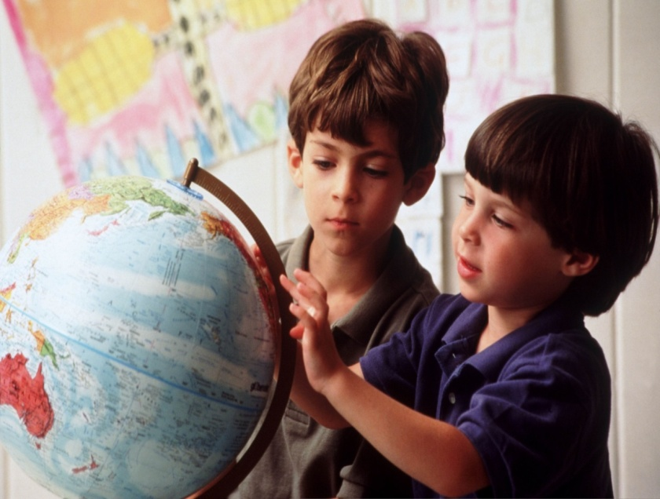
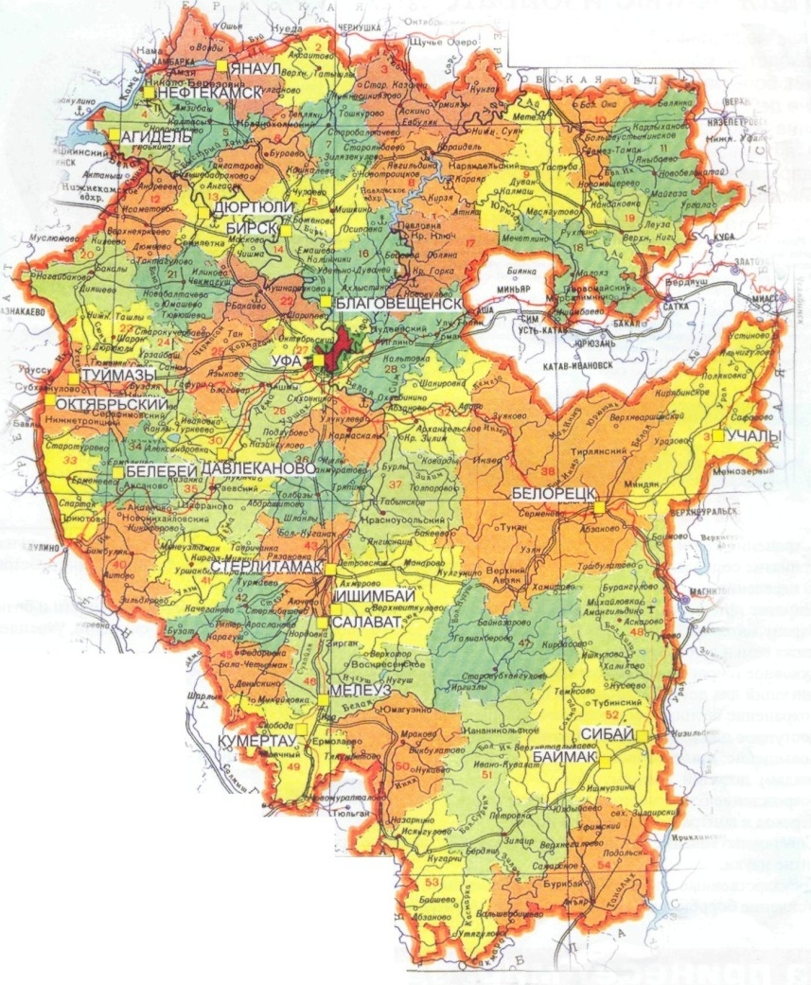
Взгляни на глобус:
Вот он шар земной,
На нем Башкирия
С березовый листок величиной
Всего лишь на всего
Не больше
Обыкновенного листка,
Береза же о– Великая Россия –
Так зелена, так высока…
М. Карим

Slide 2
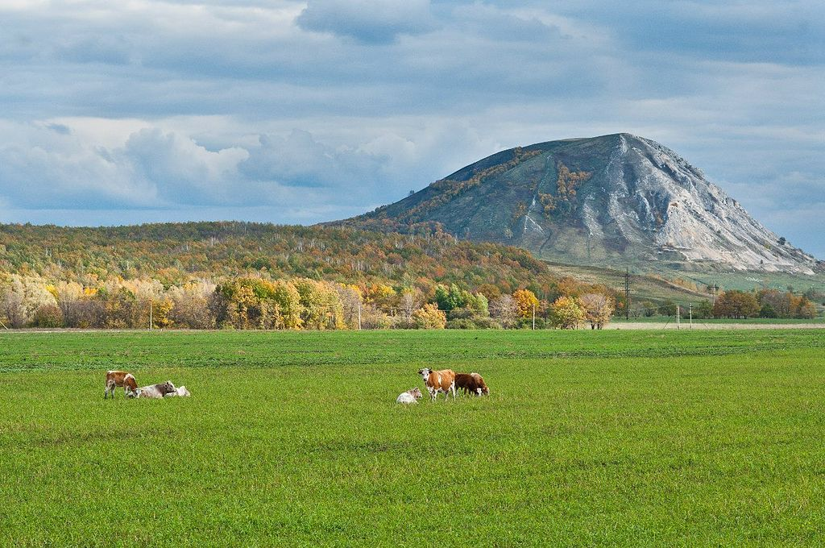
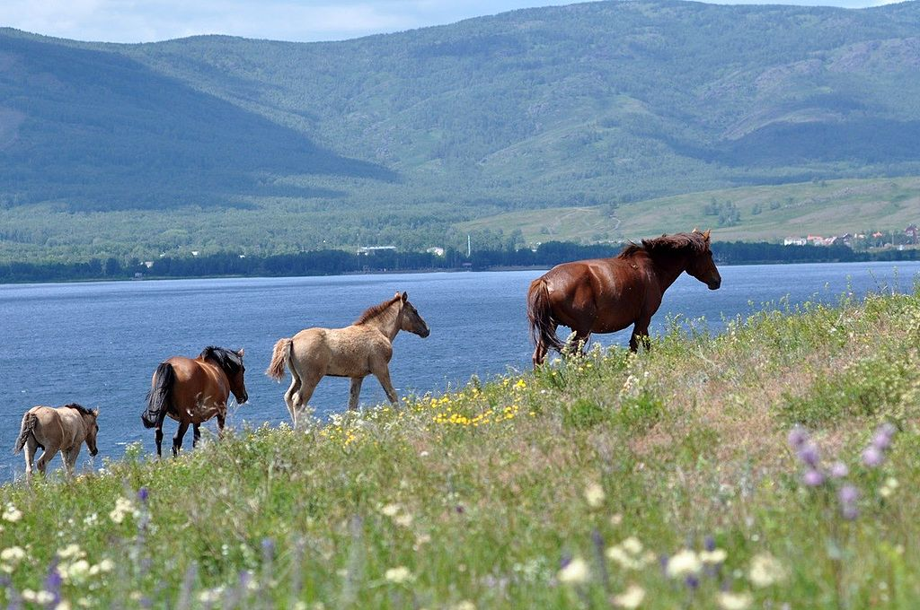
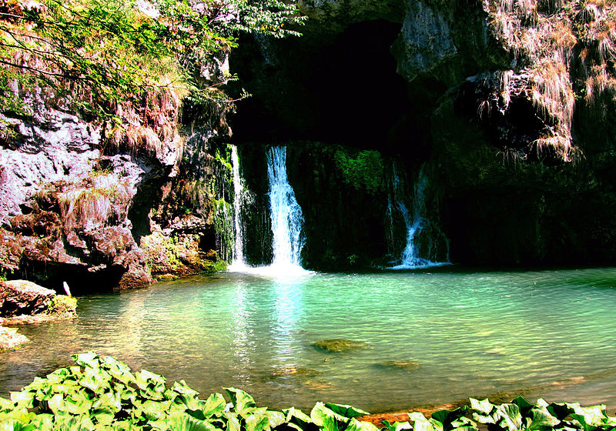
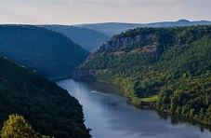

Slide 3
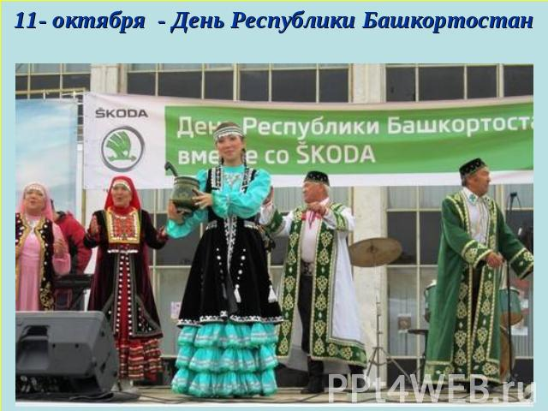

Slide 4
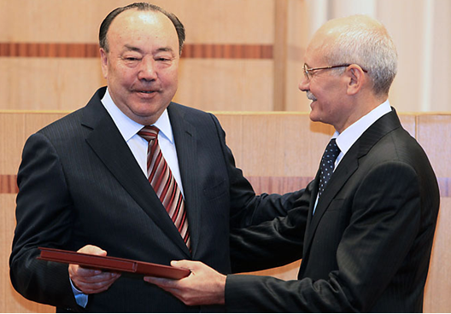
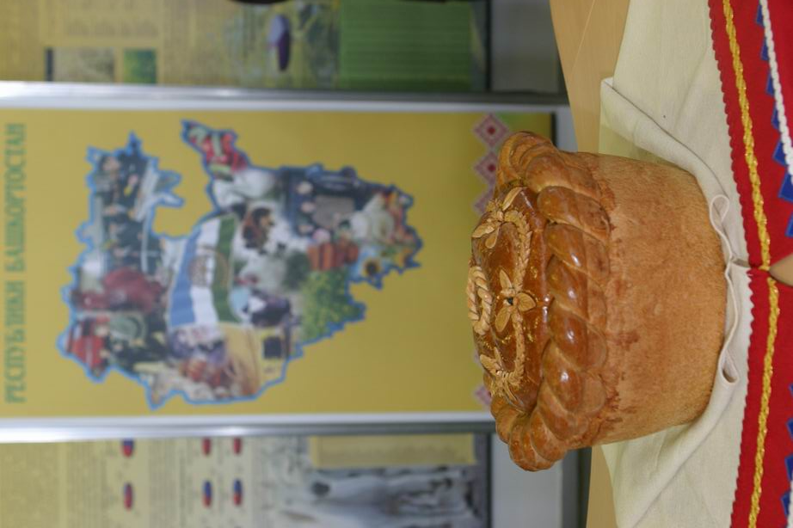
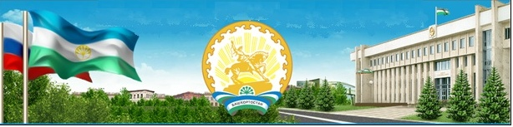

Slide 5

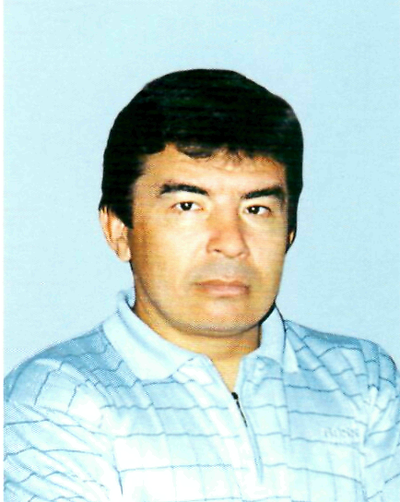
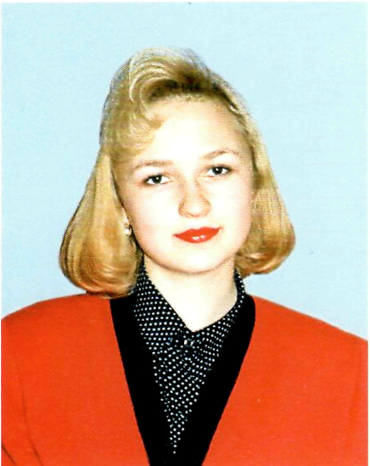
Государственный флаг Республики Башкортостан
Исполнитель флага
Урал Мусалимов
Исполнитель флага
Ольга Асабина

Slide 6

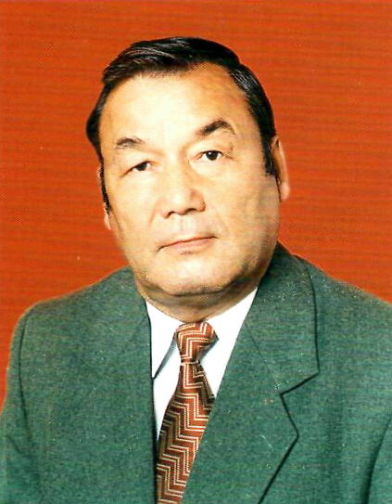
Государственный герб Республики Башкортостан
Автор
Фазлетдин Ислахов

Slide 7
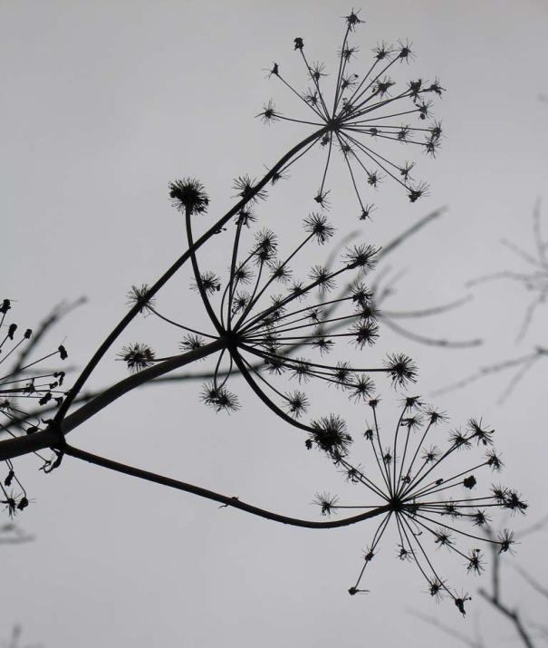

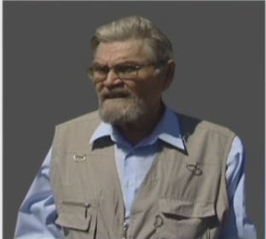
Символ дружбы народов
цветок курая
Автор изображения курая Нил Хабибуллин

Slide 8
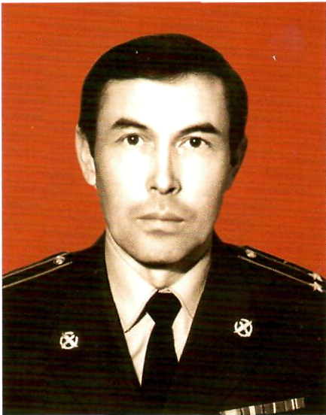
Гимн Республики Башкортостан
Башкортостан, Отчизна дорогая,
Ты для нас священная земля .
С Урала солнце всходит, озаряя
Наши горы, реки и поля.
Припев:
  Славься, наш Башкортостан!
  Судьбой народу ты для счастья дан!
  С Россией мы едины – и всегда
  Процветай, Башкортостан!
Автор гимна
Фарит Идрисов

Slide 9
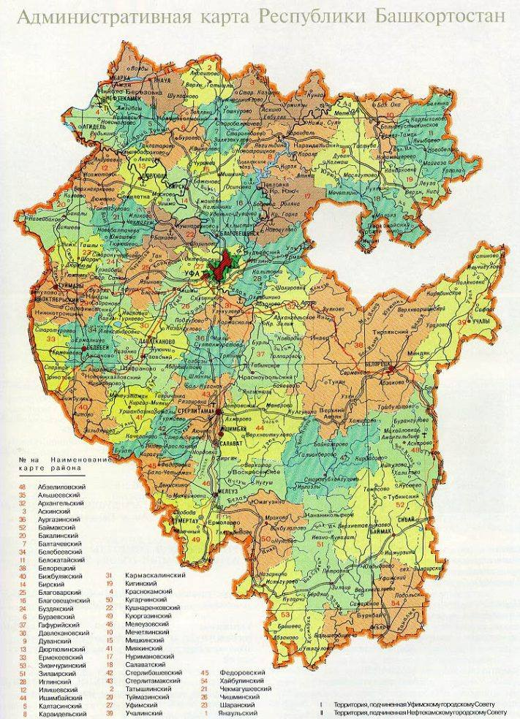
Площадь Республики Башкортостан – 143, 6 тысяч кв.км

Slide 10
Протяженность с севера на юг –
550 км
С запада на восток – 450 км

Slide 11
Общая протяженность границ –
около 2500 км

Slide 12
Численность населения – более
4 миллионов человек

Slide 13
Проживают представители более 160 национальностей

Slide 14
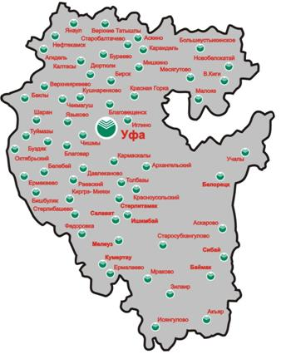
Количество городов в Республике – 21
Столица Республики Башкортостан – город Уфа

Slide 16
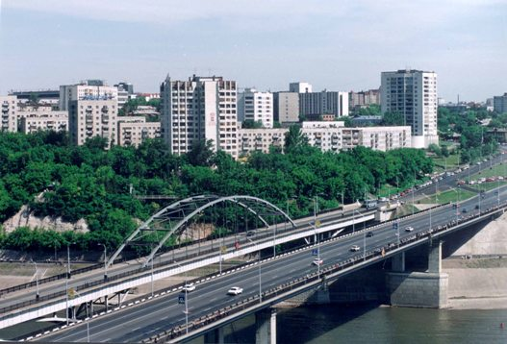
Уфа – столица Республики
Башкортостан

Slide 17
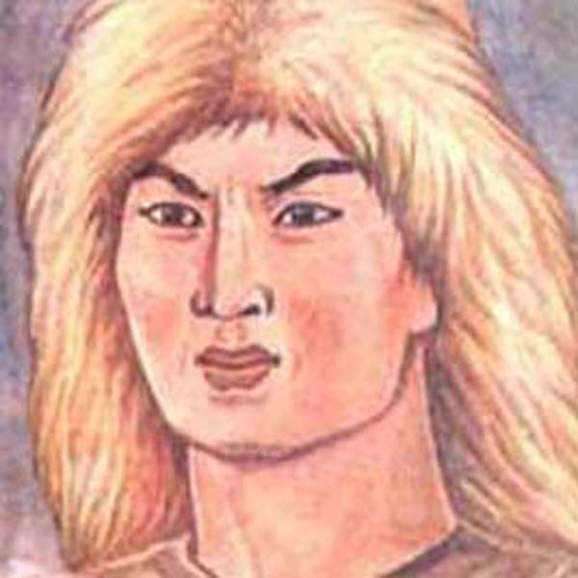
Голубые небеса,
Реки, рощи и леса,
Всюду птичьи голоса,
Благодатный мой Урал!
С. Юлаев

Slide 18
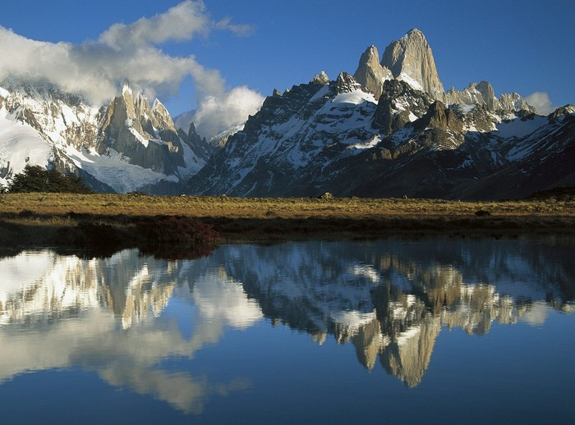

Slide 19
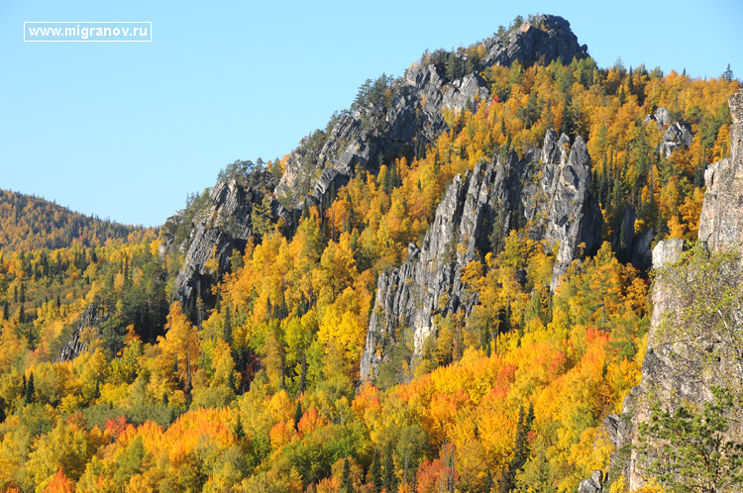
Главный хребет Уралтау является водоразделом и границей двух величайших частей света – Европы и Азии

Slide 20
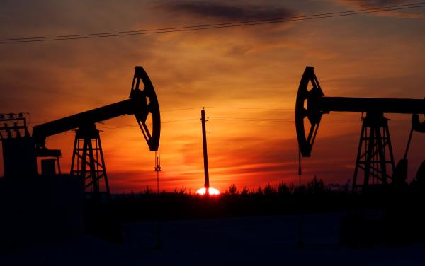

Slide 21
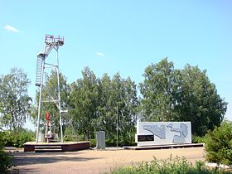
Скважина № 702 – первооткрывательница башкирской нефти

Slide 22
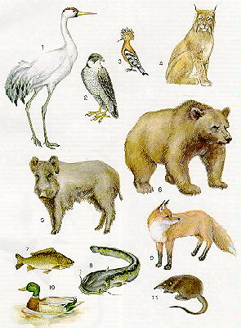
Животный мир Башкортостана

Slide 23
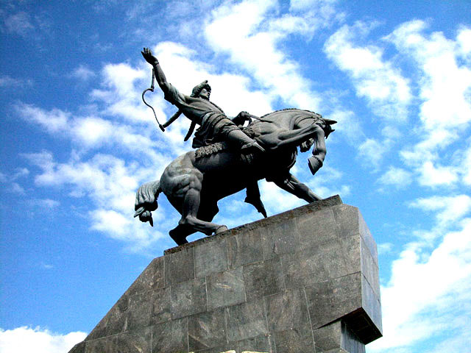
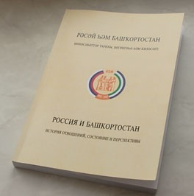
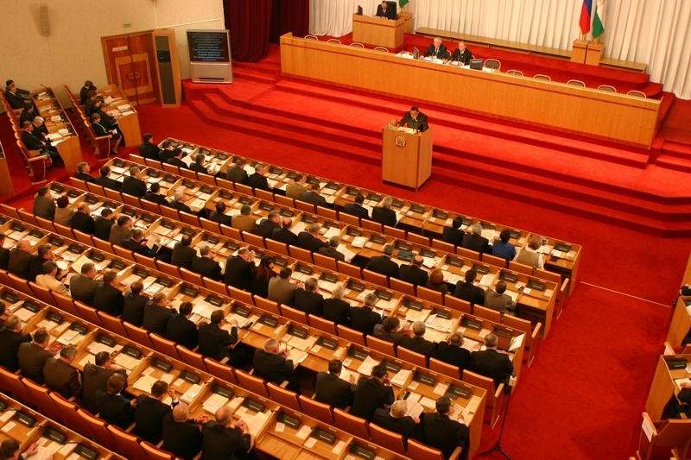
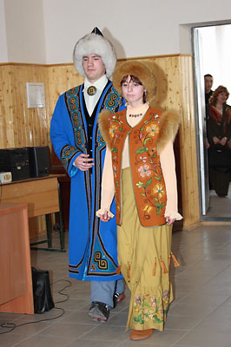
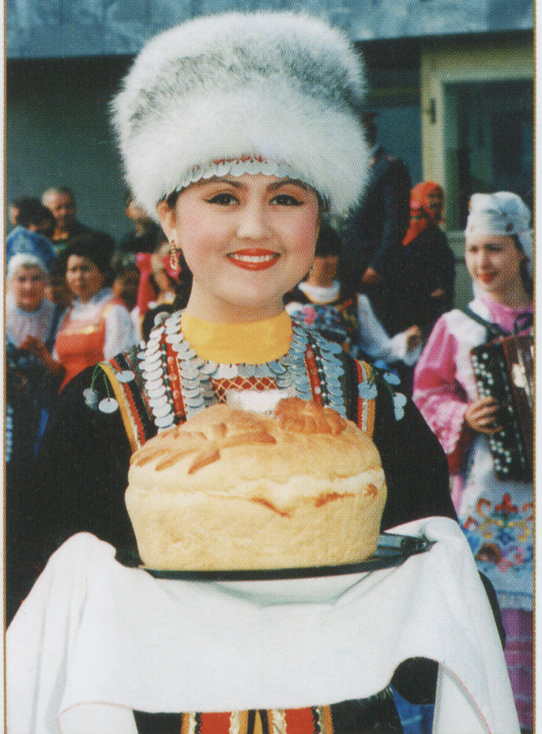
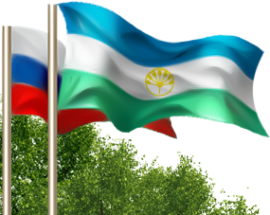
Башкортостан,
ты наша честь и слава,
Доброй волей, дружбой ты силен.
И стяг твой реет гордо, величаво –
Он свободой, братством окрылен.
  Славься, наш Башкортостан!
  Судьбой народу ты для счастья дан!
  С Россией мы едины – и всегда
  Процветай, Башкортостан!
Республика, сияй звездой прекрасной,
Ты ликуй в свершеньях и трудах!
Родной очаг пусть никогда не гаснет,
Пусть ведут нас песни сквозь года.

Slide 24

2015 год объявлен в Республике Башкортостан Годом
Литературы

